Slide 1
Gyorsétterem házhozrendelési felülete
Szabó Balázs

Slide 2
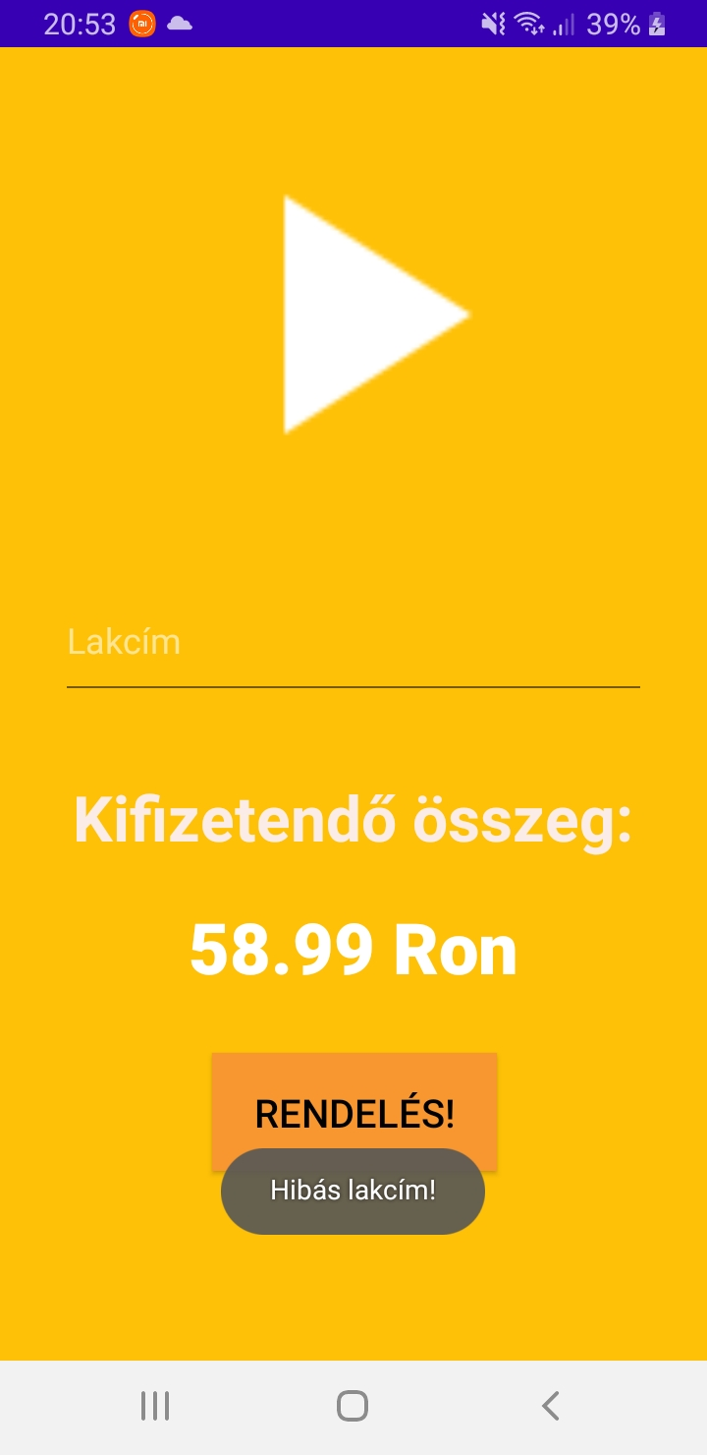
Projekt témája
A karantén alatt egyre inkább elterjetté vált a házhoz rendelés az éttermekből, mível nagyon sok ember egy ideig nem hagyhatta el az othonát, és e mellett az éttermek nem szólgálhattak ki zöld kártyával nem rendelkező klienseket.
Korábban már több étterem is elkezdett mondernizálni, a legtöbb nyugati gyorsétteremnek már saját alkalmazása is van ami felváltotta, a telefonon keresztüli rendelést, ami nem csak lassabb, és egyszerre csak egy klienstől tudnak felvenni rendelést, de nagyobb a hibás rendelés felvételének valószínűsége is.
Ezeket a tényeket észben tartva, úgy döntöttem hogy az én projektem témája is egy hasonló alkalmazás alapja less.

Slide 3
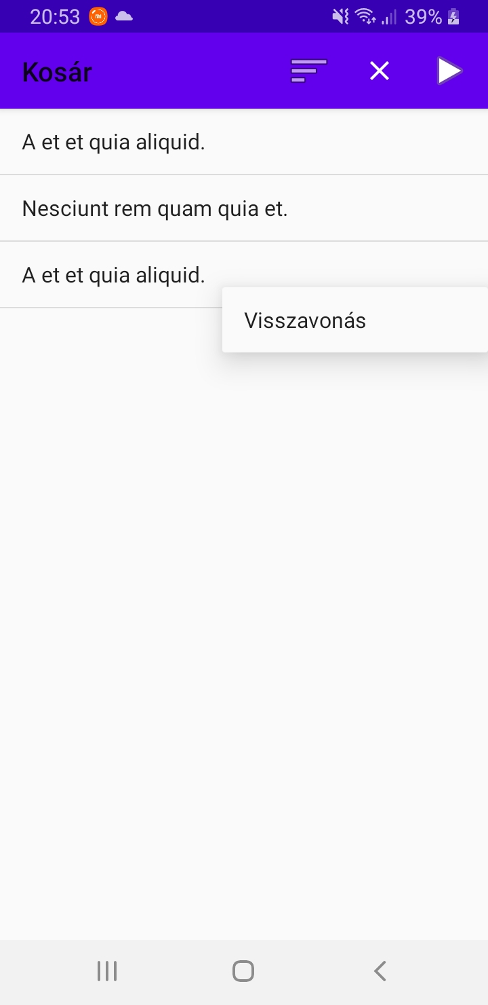
Használt elemek
Igyekeztem minél több órán felvett elemet implementálni; egy OkHttp-s kliens segítségével egy RecycleView töltödik fel ami tartalmazza az ételeket, amik rendelkeznek saját adapterrel.
Bármelyik kosárba tehessük egy kattintással, ami Intent segítségével továbbítja azt egy másik activity-re, amin ListView-ben tárolódnak, context menu segítségével ki lehet törülni őket egyenként, illetve az Option menün, az egészet is egyszerre, végül a harmadik oldalon kiírja a fizetendő árat és ellenőrzi, hogy a felhasználó beírte címet.

Slide 4
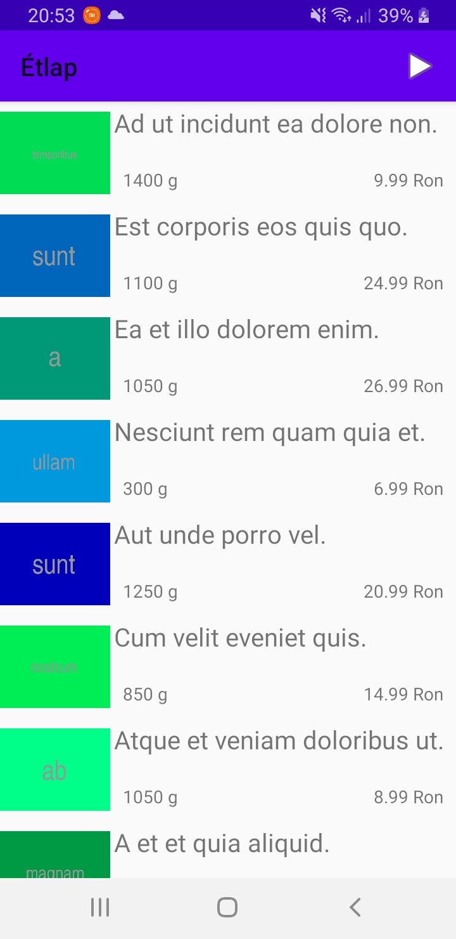
Használt API
Természetesen az interneten nem találtam olyan API-t ami kimondottan ételekre készűlt volna, úgy hogy “sajátot” készítettem.
Az OnlineWebTutorblog.com oldalon található fotó API-t használtam fel, mível ezek tartalmaztak képet és címet, de e mellett az “Etel” konstruktorában generáltam egy-egy véletlenszerű számot az étel súlyára illetve árára, így már jobban hasonlított egy pizzázó étlapjára mintsem egy fotóalbumra.
A két véletlenszerűen generált szám között nincs korreláció ezért megeshet, hogy egy étel aminek nagyobb a súlya sokkal olcsóbb egy másiknál aminek nem. Biztos sokkal egéségtelenebb.

